Slide 1

Progress Report Q1/2017
โครงการ
“Digital Innovation Startup Apprentice”
16 มีนาคม 2560

Slide 2

โครงการ
“Digital Innovation Startup Apprentice”
ระยะเวลาดำเนินการ ตั้งแต่เดือนธันวาคม 2559 – 30 พฤศจิกายน 2560
จัดกิจกรรม 2 รุ่น ละ 50 คน รวม 100 คน
รุ่นแรกเริ่มเดือนมกราคม – เมษายน 2560
รุ่นที่สอง เดือนมิถุนายน - กันยายน 2560
เกิดนวัตกรรมต้นแบบ 20 ชิ้นงาน

Slide 3
รายงานรายได้และค่าใช้จ่าย
แผนงบประมาณ | Q1 XXX บาท | Q2 496,000 บาท | Q3 744,000 บาท | Q4 1,240,000 บาท | Total 2,480,000 บาท
ผลการใช้จ่าย (in cash) | Xxx บาท (XX %) | 110,535 บาท (22.29 %) | Xxx บาท (XX %) | Xxx บาท (XX %) | 110,535 บาท (4.46 %)
ผลการใช้จ่าย รวม internal charge | Xxx บาท (XX %) | 110,535 บาท (22.29%) | Xxx บาท (XX %) | Xxx บาท (XX %) | 110,535 บาท (4.46 %)
แผนรายได้ | Q1 XXX บาท | Q2 2,480,000 บาท | Q3 XXX บาท | Q4 XXX บาท | Total 2,480,000 บาท
ผลรายได้ (in cash) | Xxx บาท (XX %) | Xxx บาท (XX %) | Xxx บาท (XX %) | Xxx บาท (XX %) | Xxx บาท (XX %)
ผลรายได้ รวม internal charge | Xxx บาท (XX %) | 2,480,000 บาท (100 %) | Xxx บาท (XX %) | Xxx บาท (XX %) | 2,480,000 บาท (100 %)
สัดส่วนรายได้:ค่าใช้จ่าย | 1 : 1 (รวม internal charge + งบบูรณาการ)
ข้อมูล ณ วันที่ 10 มีนาคม 2560

Slide 4
รายงานตัวชี้วัด
แผนงาน/ตัวชี้วัด | หน่วยนับ |  | Q1 | Q2 | Q3 | Q4 | Total | %
จำนวนผู้เข้ารับการอบรม | คน | แผน |  | 50 |  | 50 | 100
 |  | ผล |  | 65 |  |  |  | 65%
ต้นแบบนวัตกรรม | ชิ้นงาน | แผน |  |  | 10 | 10 | 40
 |  | ผล |  |  |  |  |  | XX%
ข้อมูล ณ วันที่ 10 มีนาคม 2560

Slide 5
รายงานผลการดำเนินงาน
ลำดับ | กิจกรรม | วันที่ดำเนินการ | ผลการดำเนินงาน | รายจ่าย | รายรับ (ถ้ามี)
1 | กิจกรรมประชาสัมพันธ์ และจัดทำสื่อประชาสัมพันธ์ | ธ.ค. 2559 – ม.ค. 2560
2 | กิจกรรมคัดเลือกผู้เข้าร่วมโครงการ | 3 ก.พ. 2560 | ผู้สมัครเข้าร่วม 112 คน คัดเลือกเข้าร่วมโครงการ 65 คน
3 | กิจกรรมอบรมเชิงปฎิบัติการ Lean Start up | 15-17 ก.พ. 2560 | ผู้เข้าร่วมอบรม 65 คน | 110,535 | -
ข้อมูล ณ วันที่ 15 มีนาคม 2560

Slide 6
แผนการดำเนินงานถัดไป
ลำดับ | กิจกรรม | วันที่ดำเนินการ | ผลการดำเนินงาน | รายจ่าย | รายรับ (ถ้ามี)
1 | กิจกรรมอบรม Product / Service Design and Project Development | 18-19 มีนาคม 2560
2 | กิจกรรม Train the trainer ในเรื่อง How to create an early stage disruptive business model that works by Lean Startup Methodology | 23-24 มีนาคม 2560
ข้อมูล ณ วันที่ 15 มีนาคม 2560

Slide 7

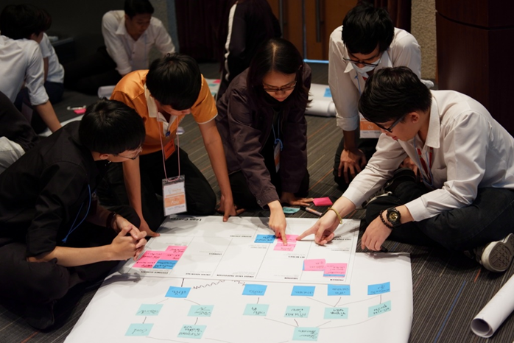
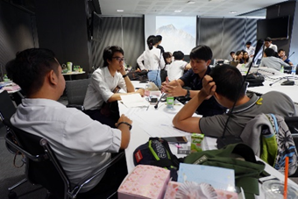
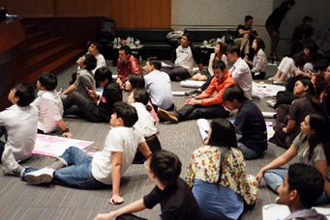
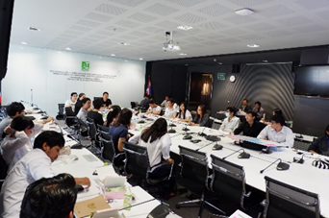
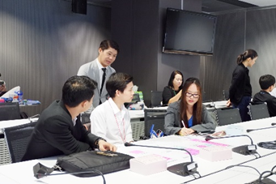
ภาพการดำเนินงานที่ผ่านมา
โครงการ Digital Innovation Startup Apprentice
การอบรมเชิงปฏิบัติการ Lean Startup
ระหว่างวันที่ 15-17 กุมภาพันธ์ 2560
โครงการพัฒนาทักษะการสร้างนวัตกรรมดิจิตอลเพื่อธุรกิจ โดยมุ่งเน้นให้ผู้เข้าร่วมโครงการฯ สร้างผลงานนวัตกรรมที่เป็นที่ต้องการของตลาด ด้วยการอบรมทั้งด้านเทคนิคและธุรกิจที่จำเป็นสำหรับการเป็น Startup เช่นการบริหารโครงการสร้างนวัตกรรม การออกแบบ Lean Startup ฯลฯ การลงพื้นที่สำรวจตลาด การรับคำปรึกษาจากผู้ประกอบการในอุตสาหกรรมดิจิตอล และการให้ทุนสนับสนุนสำหรับผลงานที่สามารถต่อยอดในเชิงธุรกิจได้
ผู้สมัครเข้าร่วมโครงการจำนวน 112 คน และได้รับการคัดเลือกเหลือจำนวน 65 คน เพื่อเข้าโครงการ
ข้อมูล ณ วันที่ 10 มีนาคม 2560

Slide 8
ปัญหาและอุปสรรค
เนื่องจากกลุ่มเป้าหมายที่เข้าร่วมโครงการส่วนใหญ่เป็นนักศึกษาจากทั่วประเทศซึ่งมีปัญหาเรื่องการเดินทางและการเข้าร่วมกิจกรรม จึงมีความจำเป็นต้องเปลี่ยนรูปแบบกิจกรรมในรุ่นต่อไปให้อยู่ในรูปแบบของ Boot Camp เพื่อให้แนวทางในการจัดผู้เข้าร่วมโครงการ สามารถเข้าร่วมกิจกรรมได้อย่างต่อเนื่อง และมีประสิทธิภาพมากขึ้น
ข้อมูล ณ วันที่ 15 มีนาคม 2560

